Slide 1

Tema 2
Ús d'estructures de control

Slide 2
Índex
Introducció
Estructures de selecció
Estructures de repetició
Estructures de bot
Exceptions
Prova i depuració
Documentació

Slide 3
1. Introducció
Una expressió és una sèrie de variables/constants/dades units per operadors.
Una sentència és una expressió que finalitza amb “ ; ”
Les estructures de selecció permeten prendre decisions sobre quin conjunt d’instruccions cal executar en un punt del programa. O sigui, seleccionar quin codi s’executa en un moment determinat entre camins alternatius.
Tota estructura de selecció es basa en l’avaluació d’una expressió que ha de donar un resultat booleà: true (cert) o false (fals). Aquesta expressió s’anomena la condició lògica de l’estructura.

Slide 4
2. Estructures de sel·lecció
L’estructura de selecció simple permet controlar el fet que s’executi un conjunt d’instruccions si i només si es compleix la condició lògica (és a dir, el resultat d’avaluar la condició lògica és igual a true). En cas contrari, no s’executen.
Un exemple seria el programa d’una botiga virtual que aplica un descompte al preu final d’acord amb un cert criteri (per exemple, si la compra total és com a mínim de 100 €). En aquest cas, hi ha un conjunt d’instruccions, les que apliquen el descompte, que només s’executen quan es compleix la condició. En cas contrari, s’ignoren i el preu final és el mateix que l’original.

Slide 5
if
Per dur a terme aquest tipus de control sobre les instruccions del programa, cal usar una sentència if (si…). En el cas del Java, la sintaxi és la següent:
instruccions del programa
if (expressió booleana) {
Instruccions per executar si l'expressió avalua a true (cert) - Bloc if
}
resta d'instruccions del programa

Slide 6
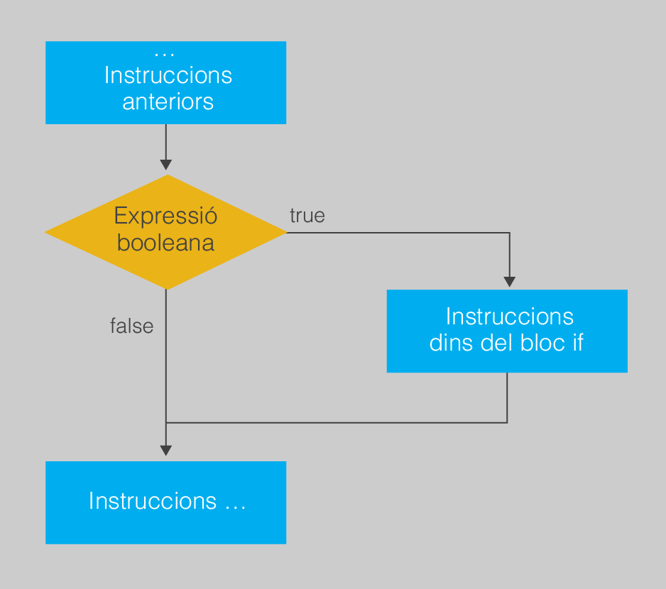
if
El nom de la sentència if bàsicament diu: “Si es compleix certa condició, fes això…”

Slide 7
if
L’expressió booleana que denota la condició lògica pot ser tan complexa com es vulgui, però ha d’estar sempre entre parèntesis.
Les instruccions que cal executar si la condició és certa estan englobades entre dues claus ({, }). Aquest conjunt es considera un bloc d’instruccions associat a la sentència if (bloc if).
La línia on hi ha les claus o la condició no acaba mai en punt i coma (;), al contrari que altres instruccions.
Tot i que no és imprescindible, és un bon costum que les instruccions del bloc estiguin sagnades.

Slide 8
if
Quan el bloc if només té una única instrucció, l’ús de claus és opcional. De totes maneres, és molt recomanable usar-les sempre, independentment d’aquest fet. Això facilita la identificació del bloc de codi associat a la sentència if quan s’està llegint el codi font.
if (preu >= COMPRA_MIN)
preu = preu - (preu * DESCOMPTE / 100);
// és equivalent a
if (preu >= COMPRA_MIN) {
preu = preu - (preu * DESCOMPTE / 100);
}

Slide 9
if
Alerta!
if (preu >= COMPRA_MIN)
float descompteFet = preu * DESCOMPTE / 100;
preu = preu - descompteFet;
// és equivalent a (fixeu-vos on estan ubicades les claus)
/*********************************/
if (preu >= COMPRA_MIN) {
float descompteFet = preu * DESCOMPTE / 100;
}
preu = preu - descompteFet;

Slide 10
if
Alerta!
//Quan comparam Strings NO utilitzam == o != :
Scanner sc= new Scanner(System.in);
System.out.println(“Ets major d’edat?");
String major=sc.nextLine();
if (major.equals("si")){
System.out.println(“Ja et pots treure el carnet");
} else {
System.out.println(“Encara no et pots treure el carnet");
}

Slide 11
if / else
La sentència if/else bàsicament diu: “Si es compleix certa condició, fes això… i si no, això altre…”.
L’estructura de selecció doble permet controlar el fet que s’executi un conjunt d’instruccions, només si es compleix la condició lògica, i que se n’executi un altre, només si no es compleix la condició lògica.
Els dos blocs de codi són excloents. Mai no pot passar que tots dos s’acabin executant.

Slide 12
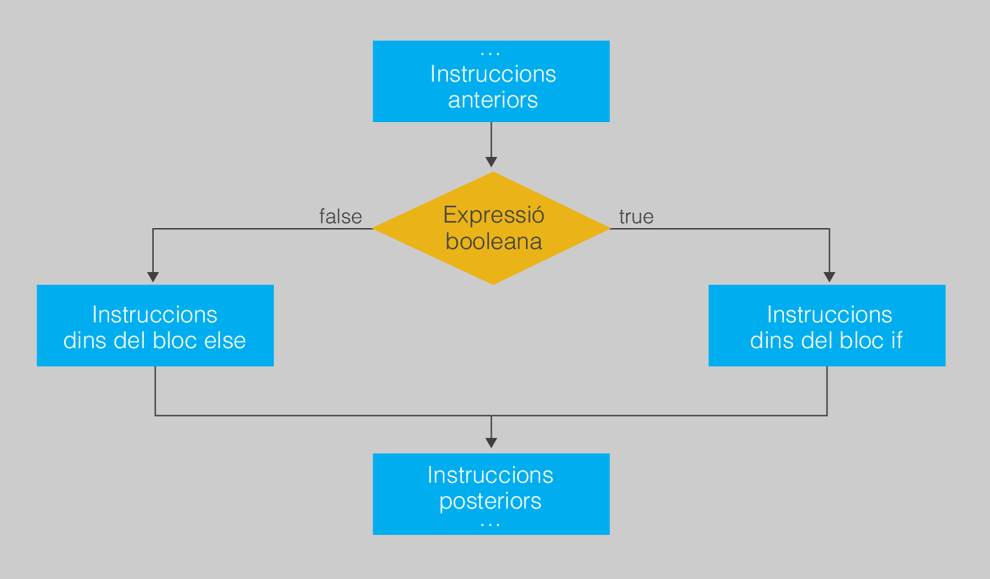
if / else
if (expressió booleana) {
//Instruccions per executar si l'expressió l'avalua a true (cert) - Bloc if
} else {
//Instruccions alternatives per executar si l'expressió l'avalua a false (fals) - Bloc else
}

Slide 13
if / else if / else
El nom de la sentència if/else if/else significa bàsicament: “Si es compleix certa condició, fes això… Si no, mira si es compleix això altre… I si no, això altre…”.
Cada condició es va avaluant ordenadament, des de la primera fins a la darrera, i s’executarà el codi del primer cas en què l’expressió avaluï com a cert. Un cop fet això, ja no es torna a avaluar cap altra condició restant i s’ignora la resta de blocs. Si en aquest procés es dóna el cas que cap de les expressions avalua a cert, s’executaran les instruccions del bloc else.

Slide 14
if / else if / else
El punt important d’aquesta sentència és que només s’executarà un únic bloc de tots els possibles. Fins i tot en el cas que més d’una de les expressions booleanes pugui avaluar a cert, només s’executarà el bloc associat a la primera d’aquestes expressions dins de l’ordre establert en la sentència.
També és destacable el fet que el bloc else és opcional. Si no volem, no cal posar-lo. En aquest cas, si no es compleix cap de les condicions, no s’executa cap instrucció entre les incloses dins de la sentència.

Slide 15
if / else if / else
if (expressió booleana 1) {
//Instruccions per executar si l'expressió 1 l'avalua a true - Bloc if
} else if (expressió booleana 2) {
//Instruccions si l'expressió 2 l'avalua a true - Bloc else if
} else if (expressió booleana 3) {
//Instruccions: si l'expressió 3 l'avalua a true - Bloc else if
} else if (expressió booleana N) {
//Instruccions: si l'expressió N avalua a true - Bloc else if
} else {
//Instruccions: si totes les expressions 1...N avaluen a false - Bloc else
}

Slide 16
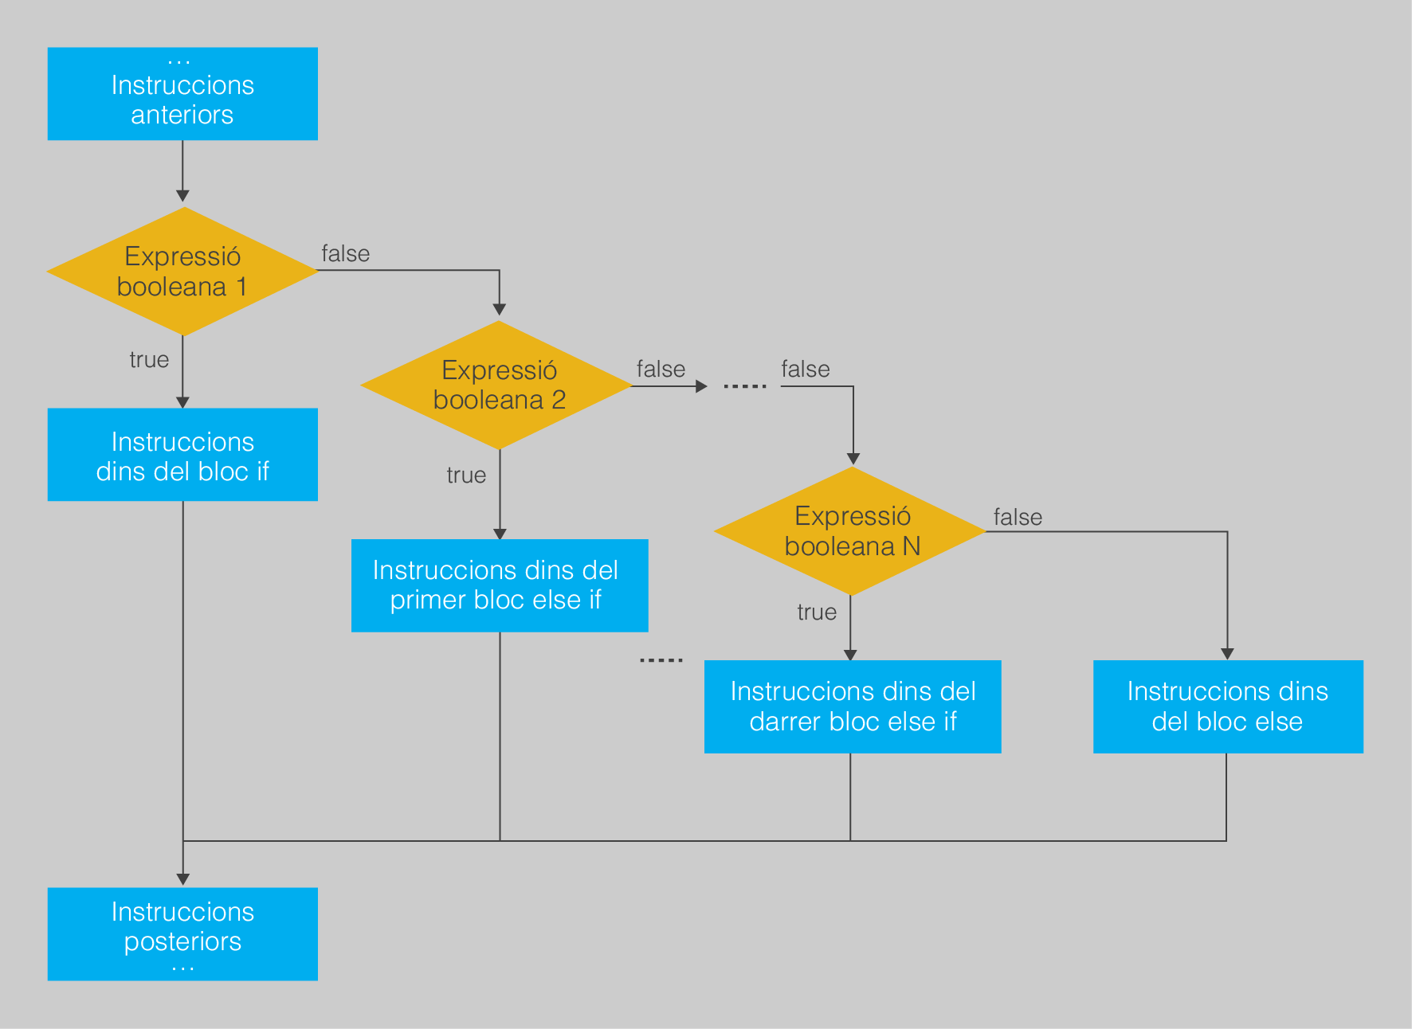
if / else if / else

Slide 17
Combinació d'estructures de selecció
Les sentències que defineixen estructures de selecció són instruccions com qualssevol altres dins d’un programa. Per tant, res no impedeix que tornin a aparèixer dins de blocs d’instruccions d’altres estructures de selecció.
If (...) {
if (...) {
...
}else if () {
if ...
}
}

Slide 18
2. switch
L’estructura de selecció switch estableix el flux de control a partir de l’avaluació d’una expressió.
El nom de la sentència switch vol dir bàsicament: “commuta entre aquestes accions d’acord amb un valor seleccionat”.
Els conjunts d’instruccions assignats a cada cas independent no es distingeixen entre si per claus.
Aquests es van enumerant com un conjunt d’apartats etiquetats per la paraula clau case, seguida del valor que es vol tractar i de dos punts. De manera opcional, es pot posar break per delimitar el final d’apartat. Si no es posa break també s’executaran les opcions posteriors .
Al final de tots els apartats se’n posa un d’especial, anomenat default, que no ha d’acabar mai en break.

Slide 19
switch
switch(expressió) {
  case valor1:
  instruccions si l'expressió avalua a valor1
  break;
  case valor2:
  instruccions si l'expressió avalua a valor2
  break;
  ...
  case valorN:
  instruccions si l'expressió avalua a valorN
  break;
  default:
  instruccions si l'expressió no és valor1...valorN
}

Slide 20
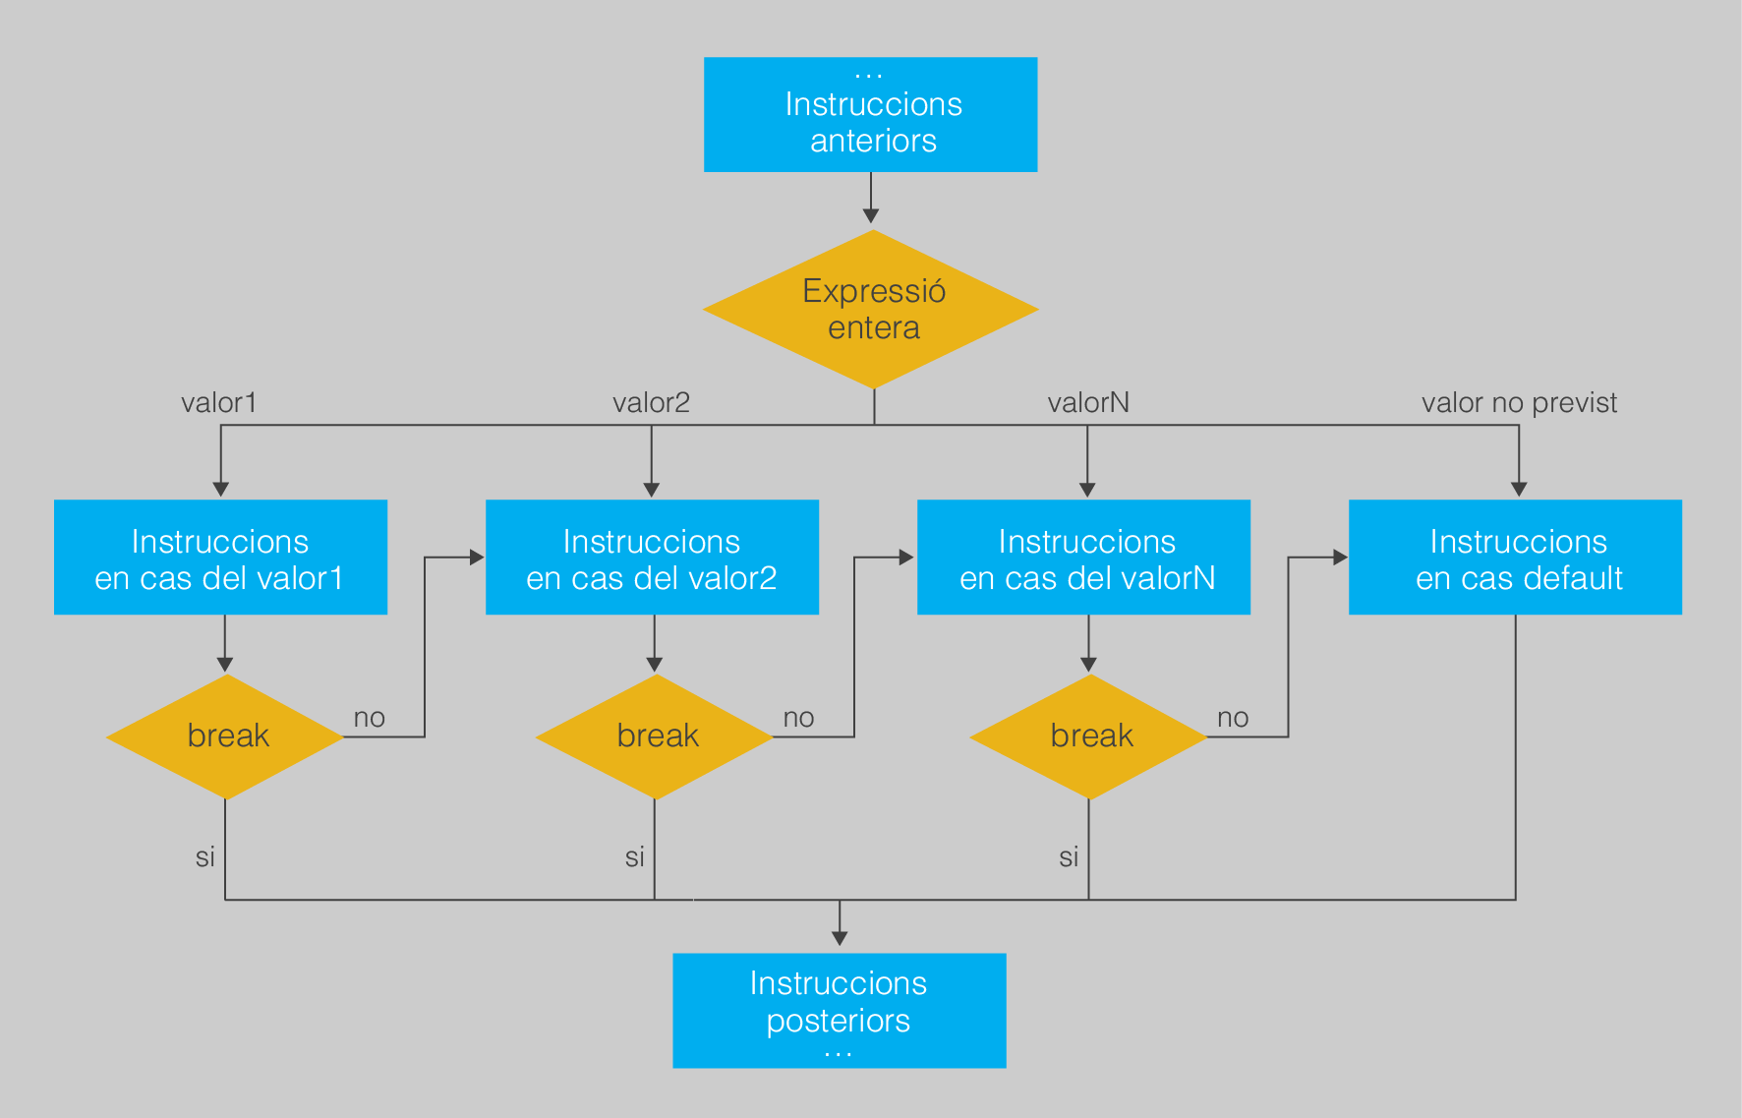
switch

Slide 21
3. Estructures de repetició
Les estructures de repetició o iteratives permeten repetir una mateixa seqüència d’instruccions diverses vegades, mentre es compleixi una certa condició.
Anomenem bucle o cicle el conjunt d’instruccions que s’ha de repetir un cert nombre de vegades, i anomenem iteració cada execució individual del bucle.
La utilitat més directa d’una estructura de repetició és que, en cas que vulgueu executar exactament les mateixes instruccions moltes vegades, no les hàgiu d’escriure una pila de cops.
Un bucle infinit és una seqüència d’instruccions dins d’un programa que itera indefinidament, normalment perquè s’espera que s’assoleixi una condició que mai no s’arriba a produir.

Slide 22
while
La sentència while permet repetir l’execució del bucle mentre es verifiqui la condició lògica. Aquesta condició es verifica al principi de cada iteració. Si la primera vegada, tot just quan s’executa la sentència per primer cop, ja no es compleix, no s’executa cap iteració.
El nom de la sentència while bàsicament significa: “Mentre això es compleixi, fes això altre…”.
El seu format és molt semblant a la sentència if, simplement canviant la paraula clau per while
while (expressió booleana) {
Instruccions per executar dins del bucle
}

Slide 23
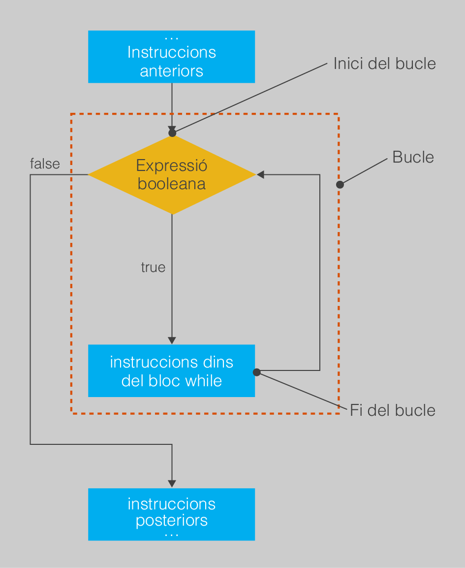
while

Slide 24
while
//Un programa que escriu els números del 1 al 10
public static void main (String[] args) {
//Inicialitzem un comptador
int i = 1;
while (i <= 10) {
System.out.print(i);
//Ho hem fet un cop, sumem 1 al comptador
i = i + 1;
}
}

Slide 25
do while
La sentència do/while permet repetir l’execució del bucle mentre es verifiqui la condició lògica. A diferència de la sentència while, la condició es verifica al final de cada iteració. Per tant, independentment de com avaluï la condició, com a mínim sempre es durà a terme la primera iteració.
El nom de la sentència do/while vol dir: “Fes això, i continua fent-ho mentre es compleixi aquesta condició”.
do {
Instruccions per executar dins del bucle
} while (expressió booleana);

Slide 26
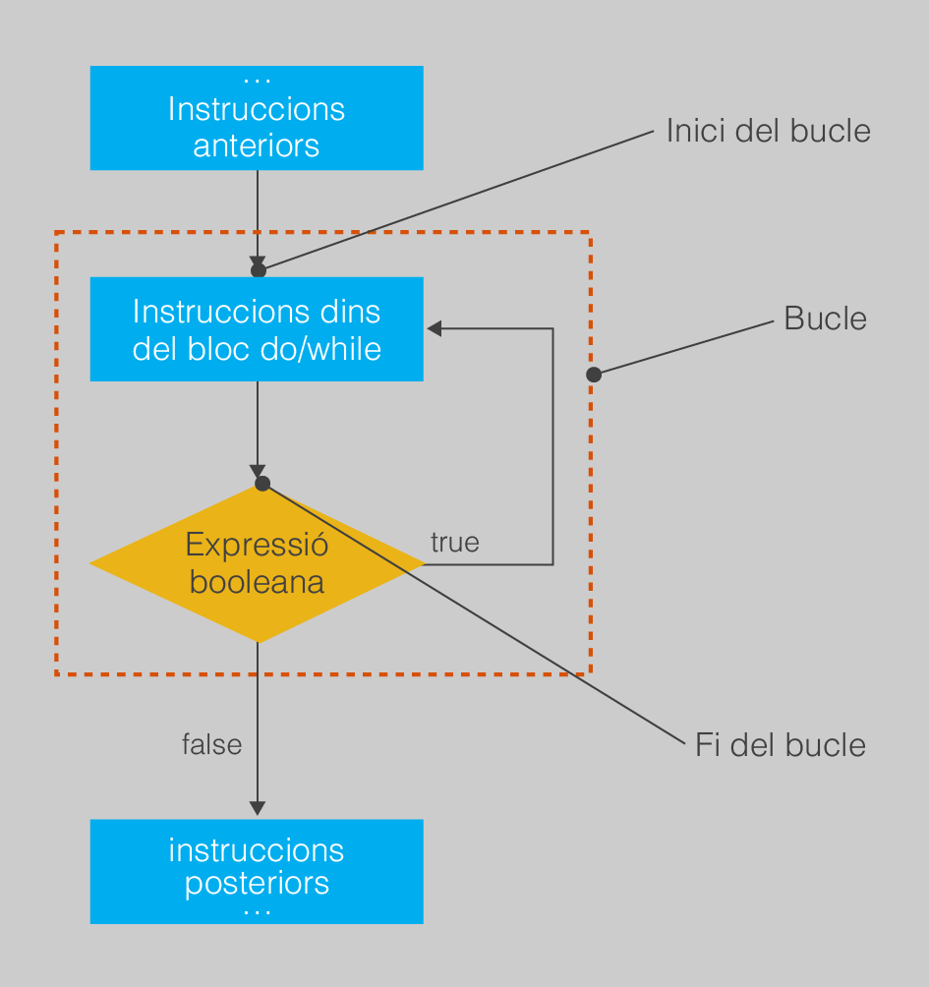
do while

Slide 27
do while
//Comprovar que s’introdueix un nombre entre 0 i 10.
public static void main (String[] args) {
Scanner lector = new Scanner(System.in);
int valorUsuari;
do {
//Com a mínim, segur que es pregunta un cop.
System.out.print("Introdueix un valor enter entre 0 i 10: ");
valorUsuari = lector.nextInt();
lector.nextLine();
//Només té sentit avaluar si 'valor' és vàlid un cop s'ha llegit.
} while ((valorUsuari < 0)||(valorUsuari > 10));
//Tot correcte
System.out.println("Dada correcta. Has escrit " + valorUsuari);
}

Slide 28
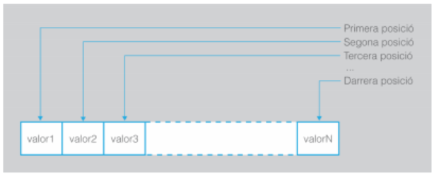
Tipus de dades compostes (arrays)
Un tipus de dada compost és aquell que permet emmagatzemar més d’un valor dins d’una única variable. En el cas de l’array, aquest permet emmagatzemar, en forma de seqüència, una quantitat predeterminada de valors pertanyents al mateix tipus de dades

Slide 29
Tipus de dades compostes (arrays)
Declaració i inicialització d’"arrays"
Com passa amb dades de qualsevol altre tipus, abans de poder fer ús d’una variable de tipus array, cal declarar-la i atorgar-li un valor inicial correctament. La sintaxi per declarar un array és força semblant a la d’altres tipus, però la inicialització té unes particularitats especials a causa de les seves característiques pròpies:
En el moment de la inicialització d’un array, la seva mida ha de ser coneguda.
Un cop ha estat inicialitzat amb un nombre de posicions concretes, aquesta ja no pot canviar.
Abans de poder usar un array és obligatori inicialitzar-lo, Java donarà un error de compilació en cas contrari.

Slide 30
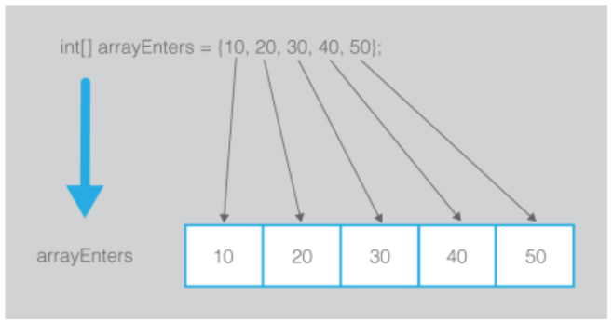
Tipus de dades compostes (arrays)
Per exemple, per declarar un array de 5 posicions en què es poden emmagatzemar valors de tipus enter, cadascuna amb els valors inicials 10, 20, 30, 40 i 50, respectivament, es faria de la manera següent. La mida d’aquest array seria 5.
int[] arrayEnters = {10, 20, 30, 40, 50};

Slide 31
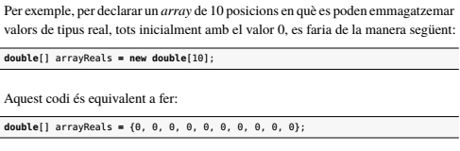
Tipus de dades compostes (arrays)
Inicialització a un valor per defecte
Moltes vegades les dades que es volen emmagatzemar depenen de la lectura d’una entrada (per exemple, per teclat), o bé són resultat de càlculs. En aquest cas, no hi ha un valor inicial concret que calgui assignar a les posicions de l’array, ja que els valors s’emmagatzemaran a posteriori.

Slide 32
for
La sentència for permet repetir un nombre determinat de vegades un conjunt d’instruccions.
És útil en algunes situacions on ja es coneix la quantitat exacta de vegades que caldrà repetir el bucle.
Incrementa o disminueix el valor del comptador de manera automàtica, evitant bucles infinits.
El nom de la sentència for vol dir: “Per veure quantes vegades cal fer això, compta d’aquest valor a aquest altre”.

Slide 33
for
for (inicialització comptador ; expressió booleana ; increment comptador) {
Instruccions per executar dins del bucle
}
//Exemple
for (int i = 0; i <= 10; i++) {
Inicialització comptador: es tracta de la inicialització d’una variable de tipus numèric que servirà com a comptador.
Expressió booleana: es tracta de la condició lògica que indica si cal fer una nova iteració o no, igual que en la resta d’estructures de repetició.
Increment: es tracta d’una instrucció que modifica el valor del comptador, normalment una assignació. Aquesta instrucció s’executa automàticament al final de cada iteració. Tot i el seu nom, tant pot ser un increment com decrement del valor.

Slide 34
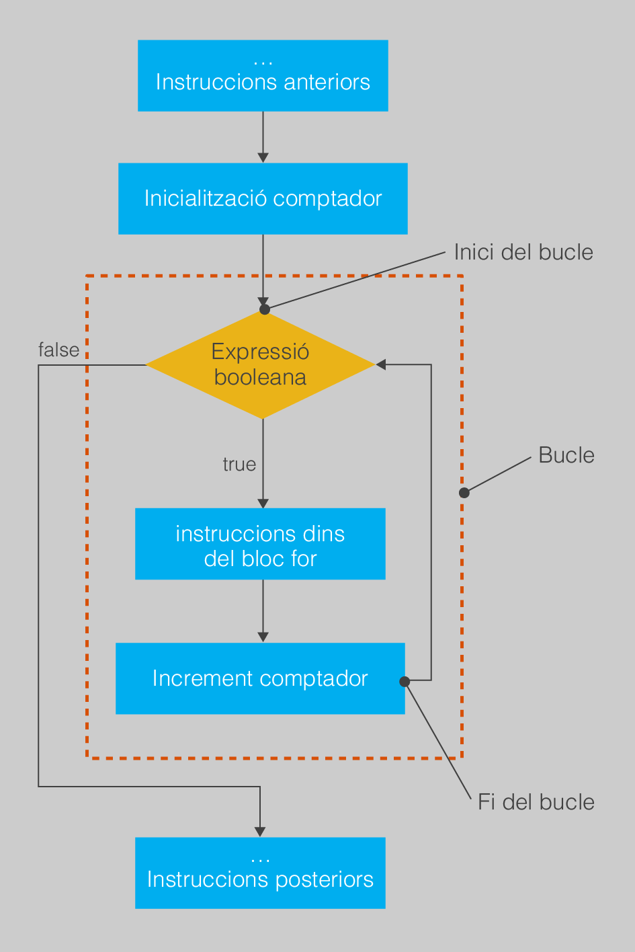
for

Slide 35
for
//Taula de multiplicar
public static void main (String[] args) {
Scanner lector = new Scanner(System.in);
/System.out.print("Quina taula de multiplicar vols? ");
int taula = lector.nextInt();
//El comptador servirà per fer càlculs.
//En lloc de 'i++' també es podria escriure 'i = i + 1'.
for (int i = 0; i <= 10; i++) {
int resultat = taula*i;
System.out.println(taula + " * " + i + " = " + resultat);
}
}

Slide 36
4. Estructures de bot
La sentència break, aplicada en el context d’una estructura de repetició, interromp immediatament la iteració en curs i fa que el flux de control surti del bucle. En fer-ho, no s’avalua la condició lògica de nou.

Slide 37
break
//Endevinar número secret
int intents = 0;
//Com que ara només es controla el comptador d'intents, es pot usar 'for'.
for (intents = MAX_INTENTS; intents > 0; intents--) {
  System.out.print("Quin valor creus que és? ");
  int valorUsuari = lector.nextInt();
  lector.nextLine();
  if (valorUsuari == VALOR_SECRET) {
    //Valor encertat. Ja es pot felicitar l'usuari i deixar d'iterar.
    System.out.println("Enhorabona. Has encertat!");
    break;
  }
}
//El bucle ha acabat a causa de l'esgotament del comptador?
if (intents <= 0) {
System.out.println("Intents esgotats. Has perdut!");
}

Slide 38
continue
La sentència continue fa que la iteració en curs es consideri immediatament finalitzada i en comenci una de nova d’acord amb l’avaluació de la condició lògica. Només s’aplica en el context de les estructures de repetició (while, for…).

Slide 39
continue
//Suma números entre inci i fi que NO siguin múltiples de 3
int resultat = 0;
for (int i = inici; i <= fi; i++ ) {
if (i%3 == 0) {
  continue;
  }
  resultat = resultat + i;
  System.out.println("S'ha sumat el valor " + i);
}
System.out.println("El resultat final és " + resultat + ".");

Slide 40
Break y continue amb etiqueta
L'etiqueta es col·loca abans de la sentència a etiquetar seguida de ‘:’. Són útils quan tenim bucles niats i volem especificar en quin d'ells volem fer un break o continue.
El funcionament normal del break seria sortir del bucle més intern, No obstant això, el break amb etiqueta fa que trenqui el bucle etiquetat. Les sentències break i continue amb etiquetes han d'estar dins d'un bucle amb la mateixa etiqueta

Slide 41
Break y continue amb etiqueta
//Feim feina 2 hores els dies senars
descansar:
for (int i = 1; i < 8; i++) {
for (int j = 1; j < 3; j++) {
if (i % 2 == 0){
System.out.println("Dia "+ i + ": Descansa");
continue descansar;
}
System.out.println("Dia "+ i + ": Fa feina " + j + " hores");
}
}
System.out.println(“Surt del bucle...");

Slide 42
5. Exceptions
La gestió d’excepcions és el conjunt de mecanismes que un llenguatge de programació proporciona per detectar i gestionar els errors que es puguin produir en temps d’execució. Les excepcions corresponen a situacions excepcionals que els programes es poden trobar en temps d’execució, incloent-hi, fins i tot, els errors de programació.
El programador pot preveure cada tipus d’excepció i escriure el codi adequat per a la seva gestió. (p.ex: quan demanam un enter a l’usuari i introdueix una lletra)
El llenguatge Java proporciona el mecanisme try – catch per capturar una excepció i definir l’actuació que correspongui, que consisteix a col·locar el codi susceptible de generar (llançar) l’excepció que es vol capturar dins un bloc de codi precedit per la paraula reservada try i seguit de tants blocs de codi catch com excepcions diferents es volen capturar, segons la sintaxi següent:

Slide 43
Exceptions
try {
// Bloc de codi susceptible de llançar excepció
}
catch (nomClasseExcepció1 e1) {
// Codi si ocorr exepció nomClasseExcepció1
}
catch (nomClasseExcepció2 e2) {
//Codi si ocorr exepció nomClasseExcepció2
}
//Es opcional
[finally
{
//executa sempre, hagi o no hagi excepció
}]

Slide 44
Exceptions
En produir-se un error/excepció dins el bloc try, la màquina virtual inicia un recorregut pels diferents blocs catch a la cerca del primer que cobreixi l’error produït i executa el codi que conté el bloc catch. Si no hi ha cap bloc catch que cobreixi l’error/excepció produït, la màquina virtual avorta el mètode llançant l’error/excepció al mètode que havia cridat el mètode actual. El bloc opcional finally s’executa sempre, s’hagi produït una excepció o no, i si s’ha produït, hagi estat capturada o no. Dins el bloc catch es té accés a l’objecte que la màquina virtual ha generat, corresponent a l’excepció produïda, i es disposa de mètodes per visualitzar la informació corresponent a l’error/excepció produïda.
Java contempla un llistat d'excepcions, també tenim la possibilitat de crear-ne de noves.
try {
// Bloc de codi susceptible de llançar excepció
}
catch (Exception e) {
// Si ocorr qualsevol exepció
}

Slide 45
Exceptions
Exemple:
int num1, num2;
try {
num1 = 0;
num2 = 62 / num1;
System.out.println(“Final Try");
} catch (ArithmeticException e) {
//Imprimeix per consola el missatge de l’exepció
ex.printStackTrace();
System.out.println("Error: No es pot dividir entre 0");
} finally {
System.out.println(“Bloc finally");
}

Slide 46
6. Prova i depuració
Les proves de software o testing són aquell conjunt de processos que permeten verificar i validar la qualitat d’un producte software identificant errors de disseny i implementació.
Formen part del cicle de software i habitualment s’inicien quan comença el desenvolupament i duren fins que aquest acaba.
Idealment les proves s’han de planificar a través del plan de proves que detallarà totes i cada una de les proves que s’ha de realitzar sobre els diferents components o elements que formen el software. Aquest pla contindrà la descripció de cada prova i quin resultat s’espera.
D’aquesta manera se podran detectar tant els error de programació o bugs (errors en la semàntica del codi de l’aplicació en el llenguatge que se programa) com els denominats defectes de forma (que el programa o elements en qüestió no realitza la funció esperada).

Slide 47
Prova i depuració
Principals motius dels errors en el software:
Falta de comunicació entre l’equip de desenvolupament (client, analistes, dissenyadors, programadors, etc.)
Complexitat del software, amb poca reutilització de codi.
Errors de programació. Normalment provocats per un excés de confiança dels programadors o per la trivialització del problema a resoldre.
Canvis continus dels requeriments durant el desenvolupament.
Pressió per assolir fites de temps. Normalment es retalla la fase de proves.
Pobre i deficient documentació del codi que provoca una dificultat molt gran en la motificació del codi.

Slide 48
Prova i depuració
Les proves mai han de ser executades en un entorn d’explotació (o producció).
Habitualment en tot desenvolupament de software hi han d’haver tres entorns:
Entorn de desenvolupament
Entorn d’integració o test
Entorn de producció o explotació
L’entorn de desenvolupament és el lloc on es realitzen els desenvolupaments de forma aïllada sobre el conjunt de tot el producte. S’hi realitzen proves unitàries.
A l’entorn d’integració és allà on es junten totes les “peces” per poder realitzar les proves completes. Aquest entorn sol ser de característiques idèntiques a l’entorn de producció però sense dades reals.
L’entorn de producció és allà on el software complet se posa en funcionament (o explotació).

Slide 49
Prova i depuració
Tipus de proves:
Verificació: consisteixen en provar o demostrar que el programa compleix les seves especificacions. Tracta de donar resposta a la pregunta: Està el producte correctament construït?
  Normalment es realitzen entrevistes amb els usuaris per a revisar i avaluar els requeriments i especificacions fixades.
Validació: Se cuiden de comprovar que el programa dona la resposta que l’usuari espera. Se centra en la comprovació dels requeriments del software. Intenta donar resposta a la pregunta: El producte construït és correcte?
Estratègia beta testing o preview release

Slide 50
7. Documentació
La documentació és tot aquell conjunt de manuals i qualsevol altra informació descriptiva que expliqui una aplicació informàtica o programa.
La documentació haurà de cobrir la vessant tècnica (informació pels informàtics) i la vessant funcional (informació per tothom, especialment pels usuaris).
La procés de documentació és fonamental en qualsevol projecte de desenvolupament i comença des del mateix inici del projecte i se perllonga una vegada el sistema ja està en funcionament.

Slide 51
Documentació
Segons el cicle de vida clàssic, la documentació va passant per diferents etapes:
Fase inicial: En aquesta fase es planifica el projecte. S'estableixen les base de com s'haurà de desenvolupar la resta de fases del projecte.
Anàlisi: En aquesta fase s'analitza el problema. Es recopilen, examinen i formulen els requisits del client.
Disseny: Es determinen els requisits generals de l'arquitectura de l'aplicació i es donen definicions precises de cada subconjunt de l'aplicació.
Codificació o implementació: Implementació del software en un llenguatge de programació per crear les funcions definides al disseny.
Proves: Es realitzaran proves per garantir que l'aplicació se va programar d'acord a les especificacions inicials i que els diferents programes estan perfectament integrats i preparats per passar a explotació.
Explotació: Fase en la qual se instal·la el software en un entorn real d'ús i al qual s'hi treballa de forma contidiana.
Manteniment: En aquesta fase se realitzen tot tipus de procediments correctius, preventius i evoluius.

Slide 52
Documentació
A cada una de les fases anterior s'elaboren un o més documents.
(e.g.: encara que no el mirem mai, els cotxes solen dur un manual d'instruccions, però s'elabora un manual de manteniment i un manual pel taller)
El mínim de documentació que s'hauria d'elaborar en un projecte de desenvolupament de software és el següent:
Manual d'usuari: és el manual que utilitzarà l'usuari per saber com ha d'utilitzar el programa. Haurà de ser autoexplicatiu i d'ajuda per l'usuari.
Manual tècnic: és el manual dirigit als tècnics. Amb aquesta documentació qualsevol tècnic amb coneixements del llenguatge de programació utilitzat al desenvolupament hauria de ser capaç de realitzar qualsevol tasca sobre el codi.
Manual d'instal·lació: en aquest manual s'expliquen passa a passa tots els requisits i com s'instal·la i posa en marxa l'aplicació.

Slide 53
Documentació
Recordeu la gran importància que té la documentació!!!
Una aplicació sense documentació és com un cotxe sense peces de recanvi

